Slide 1
强化学习基础 2.3 𝜀−贪婪算法
吴贺俊
中山大学

Slide 2

本节内容
贪婪算法的问题
再考察开发(Exploitation)和探索（Exploration）的问题
$ε−$贪婪算法

Slide 3
贪婪算法的问题
1 | 2 | 3 | 4 | 5 | 6 | 7 | 8 | 9 | 10
q(a) = 6 | q(a) = 0 | q(a) = 0 | q(a) = 0 | …
q*(a)= 6 | q*(a)= 3 | q*(a)= 9 | q*(a)= 1 | …
n(a)=10 | n(a)=0 | n(a)=0 | n(a)=0 | …

Slide 4
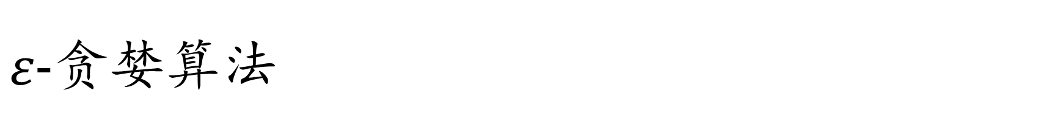
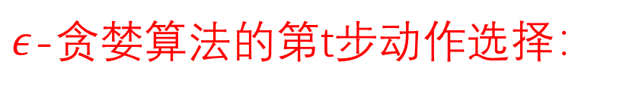
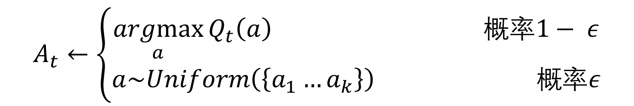
$ε−$贪婪算法
贪婪算法的问题
每次只选择奖励值最大的动作去执行
导致有些长远收益更好的动作未被选中
$ε$-贪婪算法的第t步动作选择：
$$A_{t}←\left\{\begin{aligned}\underset{a}{argmax}{Q_{t}\left(a\right)} 概率1− ε \\ a\sim Uniform\left(\left\{a_{1}…a_{k}\right\}\right) 概率ε\end{aligned}\right.$$

Slide 5










十臂老虎机
3
2
1
0
-1
-2
-3
$$q_{∗}(a_{3})$$
$$q_{∗}(a_{5})$$
$$q_{∗}(a_{9})$$
$$q_{∗}(a_{4})$$
$$q_{∗}(a_{1})$$
$$q_{∗}(a_{7})$$
$$q_{∗}(a_{10})$$
$$q_{∗}(a_{2})$$
$$q_{∗}(a_{8})$$
$$q_{∗}(a_{6})$$

Slide 6
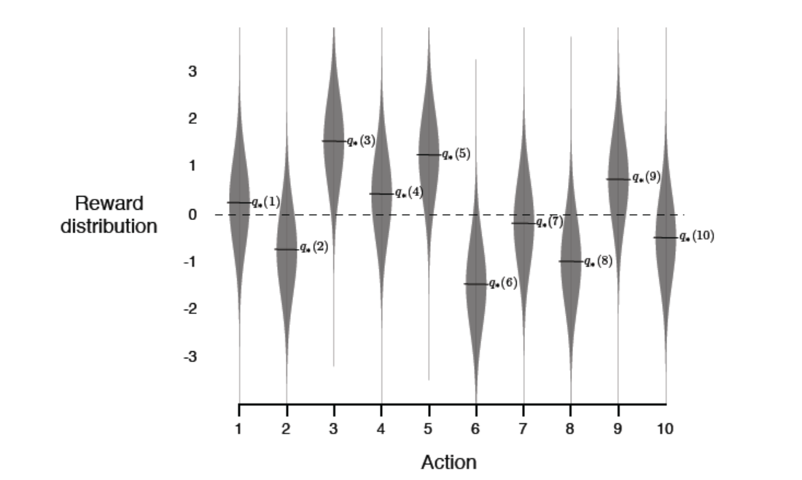

Slide 7
十臂老虎机
3
2
1
0
-1
-2
-3
$$q_{∗}(a_{3})$$
$$q_{∗}(a_{5})$$
$$q_{∗}(a_{9})$$
$$q_{∗}(a_{4})$$
$$q_{∗}(a_{1})$$
$$q_{∗}(a_{7})$$
$$q_{∗}(a_{10})$$
$$q_{∗}(a_{2})$$
$$q_{∗}(a_{8})$$
$$q_{∗}(a_{6})$$

Slide 8
𝜀−贪婪算法和贪婪算法对比
平均奖励值

Slide 9
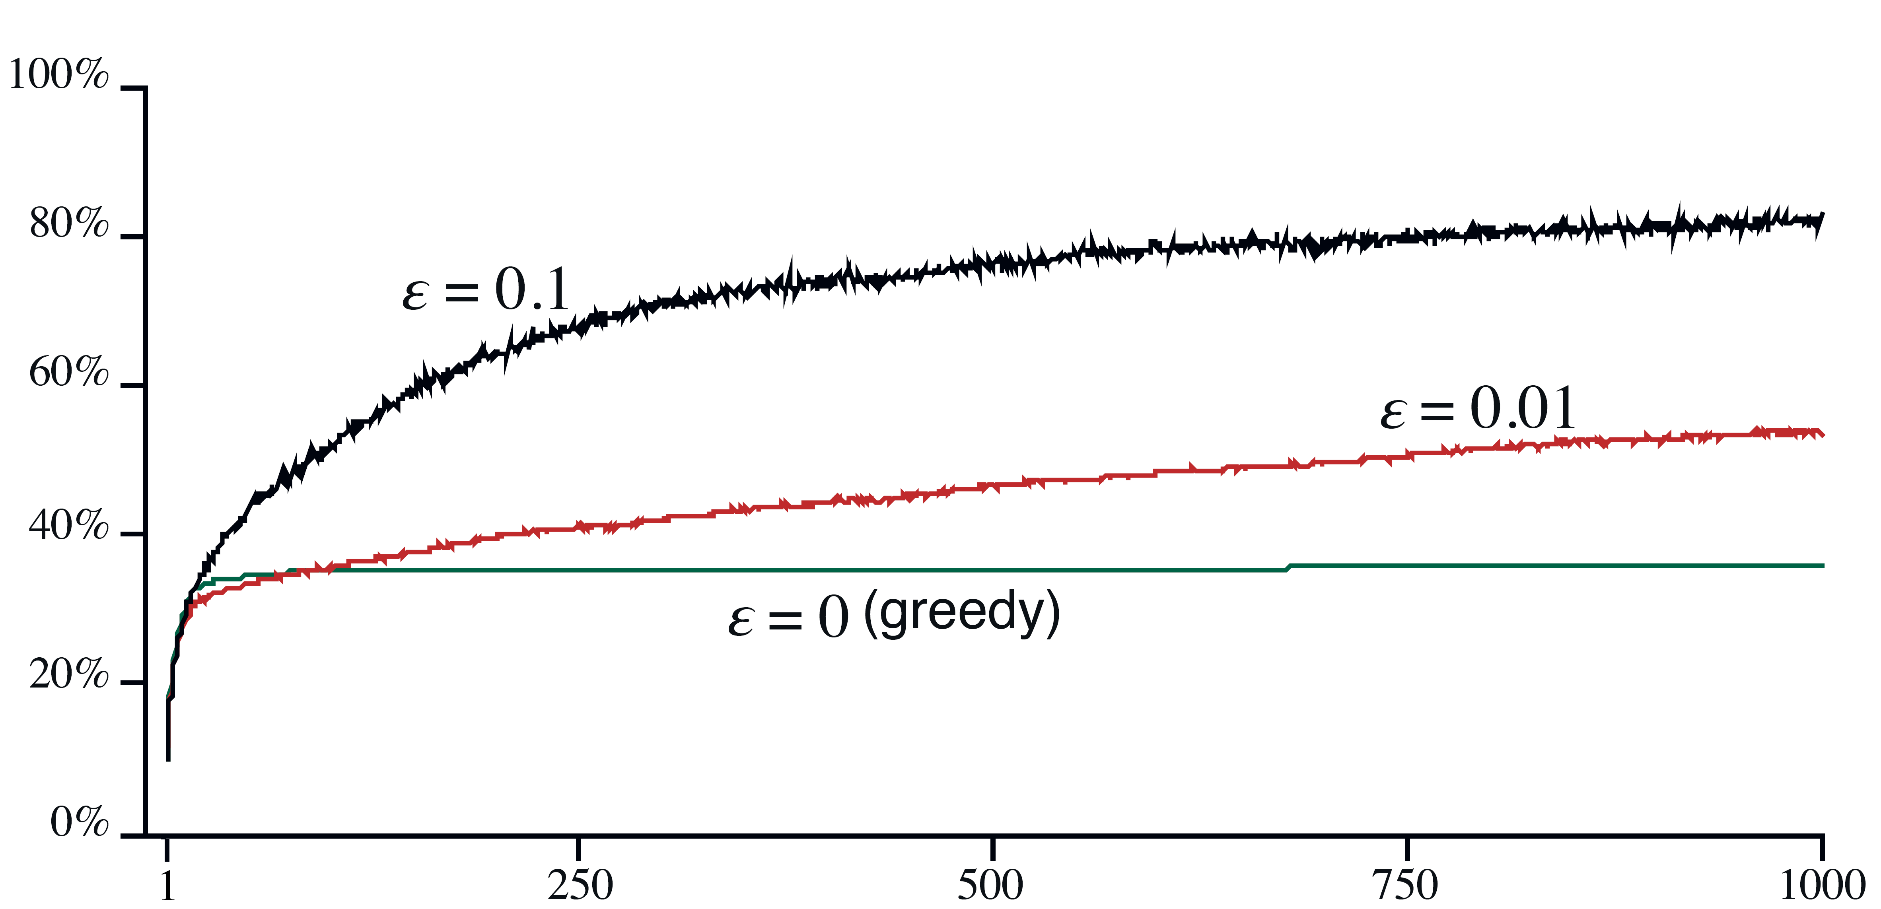
𝜀−贪婪算法和贪婪算法对比
最优动作百分比

Slide 10

小结
贪婪算法的问题
$\text{探索与开发的权衡}$
$ε−$贪婪算法

